Slide 1
Projet Data Visualisation
Chiara CORDIER
Nolwenn DAVID
Philippine RENAUDIN

Slide 2
Théorie UMAP : résumé
Créateurs : Leland McInnes, John Healy, James Meville
UMAP : Uniform Manifold Approximation and Projection
→ réduction de dimension linéaire et non linéaire (visualisation)
→ Neighbour Graphs Techniques (t-SNE)/Matrix factorization, pas de signification des axes
→ 3 hypothèses faites sur les données :
1. Les données sont distribuées de manière uniforme sur une variété Riemannienne
2. La métrique de Riemann est localement constante (ou peut être approximée comme tel)
3. Les « points » sont localement connectés dans l’espace, il n’y a pas de « points » isolés
Mathématiques derrière la méthode : algèbre topologique, Géométrie de Riemann, « logique floue »
Représentation (simple) des données : trouvée en cherchant une projection sur un espace de faible dimension qui a une structure la plus proche possible de la structure topologique de départ.

Slide 3
Au niveau mathématique
Analyse de données topologiques : Il est possible en construisant d’une certaine manière des complexes simpliciaux dans un espace topologique de les reconstruire de manière combinatoire sans perdre d’information (on réussit à recouvrir toute l’information importante sur la topologie de l’espace de départ). Ce qui est plus simple à manipuler (typiquement R²)
Hypothèse de distribution uniforme : Si les données ne sont pas uniformément distribuées sur la variété, on peut définir une métrique Riemannienne pour faire en sorte que l’hypothèse soit vérifiée, en faisant varier la notion de distance pour chaque type de données.

Slide 4
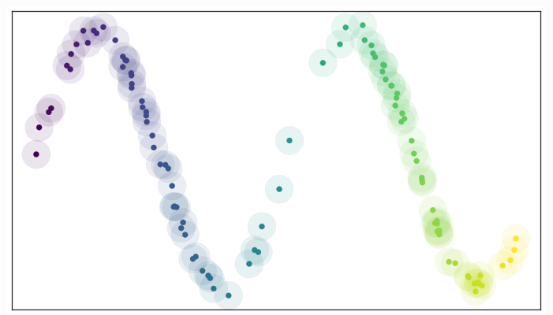
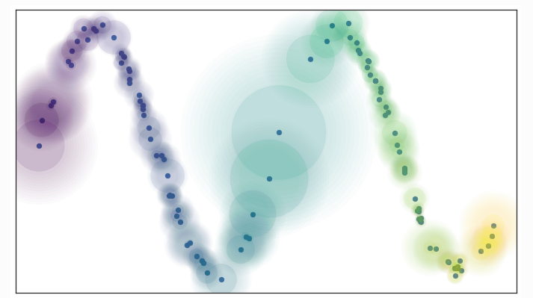
Illustration
Métriques différentes. Les sphères sont également toutes des sphères unités mais en considérant chacune sa propre métrique.
Même métrique pour tous les points. Toutes les sphères sont des sphères unités.
Video explicative (anglais) : https://www.youtube.com/watch?v=nq6iPZVUxZU

Slide 5
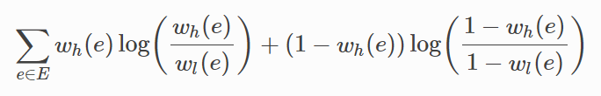
Au niveau algorithmique
Construction d’une représentation topologique floue
Utilisation de l’entropie croisée
RP-trees (Rare Pattern Tree Mining)
NN-descent (Nearest Neighbor descent)
Représentation dans un espace de faible dimension
SGD (Stochastique Gradient Descent)
Negative sampling

Slide 6
Avantages
Rapidité
Bonne capture de la structure globale
Peut faire de la classification supervisée comme non supervisée
Peut prendre en charge plusieurs types de données en même temps

Slide 7
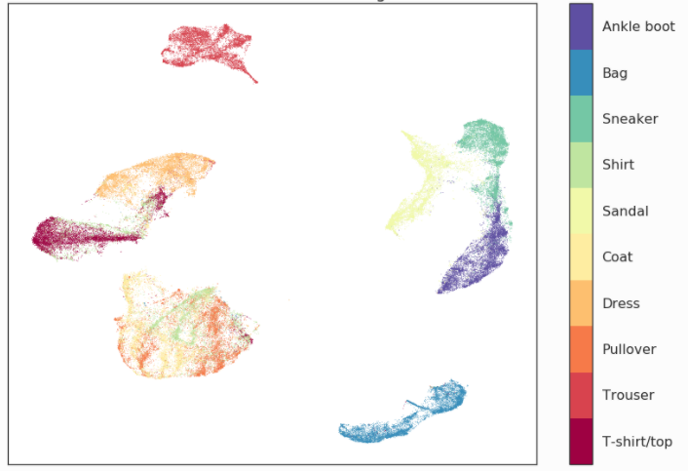
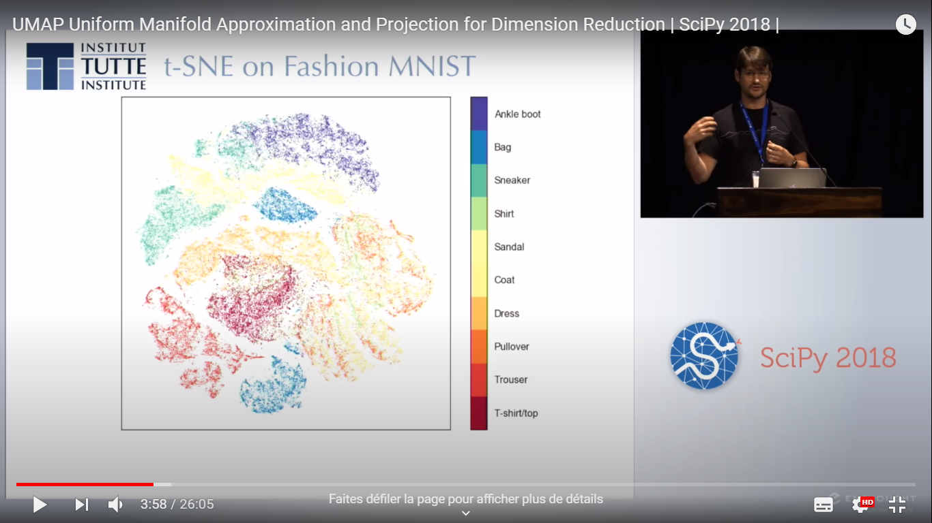
Exemple MNIST
UMAP
Bonne séparation des groupes
Conservation de la structure globale
T-SNE
Bonne séparation des groupes

Slide 8
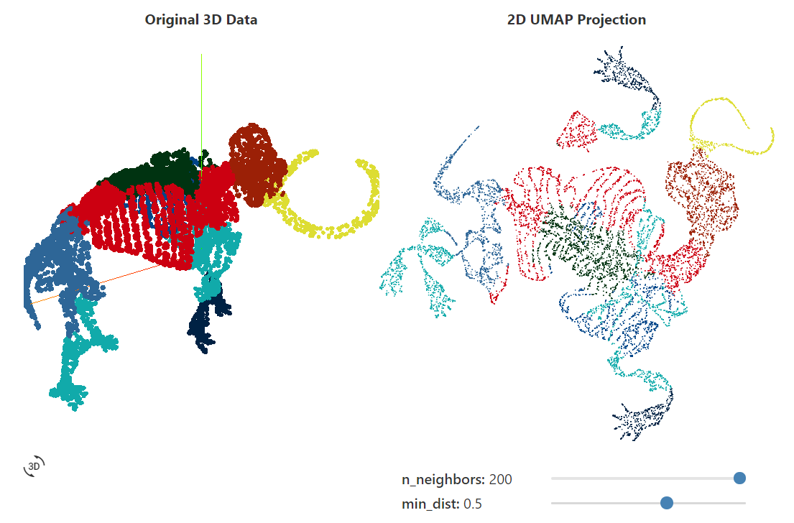
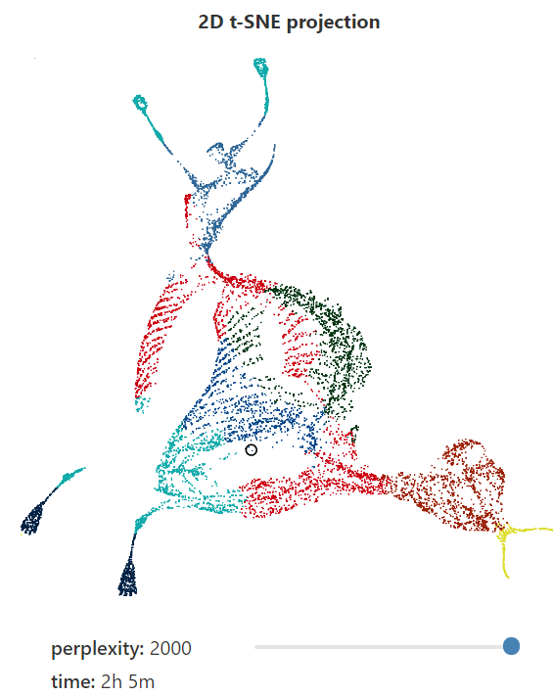
Comparaison des algorithmes en image
time : 3min 22s

Slide 9
Explication des données
Suppression de la dernière colonne (T90) car trop peu de données (~30% manquantes)
Suppression des individus ne pouvant pas être modifiés (NaN) grâce à leur(s) répétition(s)
Moyennisation des répétitions

Slide 10
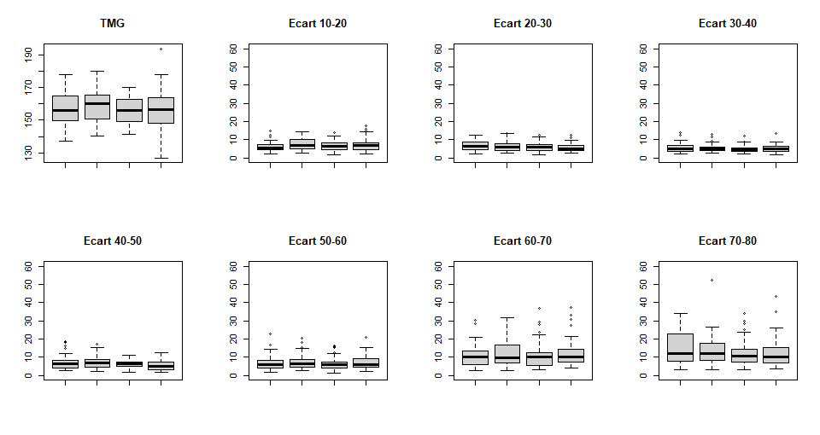
Représentation simple des données
Boxplot des vitesses de germination en fonction de la zone

Slide 11
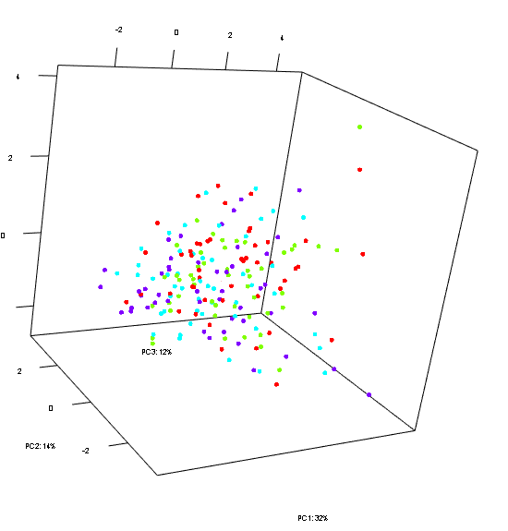
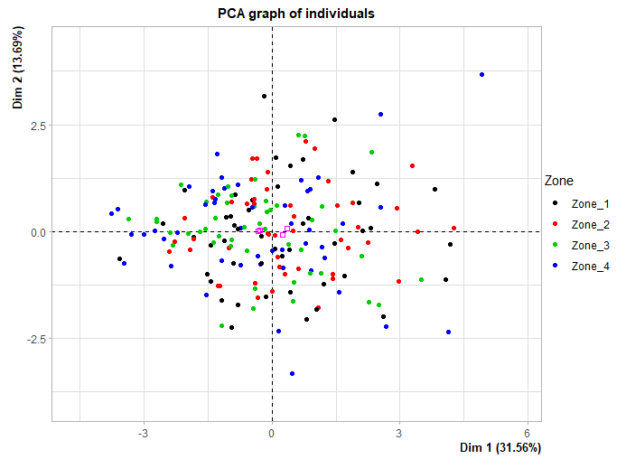
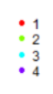
ACP : recherche d’effet de la zone

Slide 12
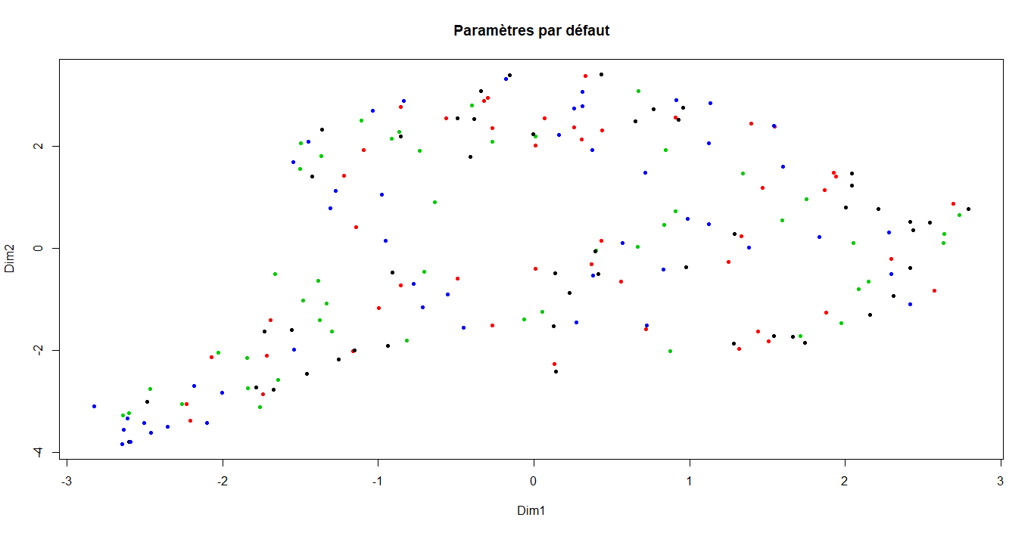
UMAP (Uniform Manifold Approximation and Projection)
Paramètres par défaut :
15 ppv
Métrique euclidienne
Distance minimum 0,1

Slide 13
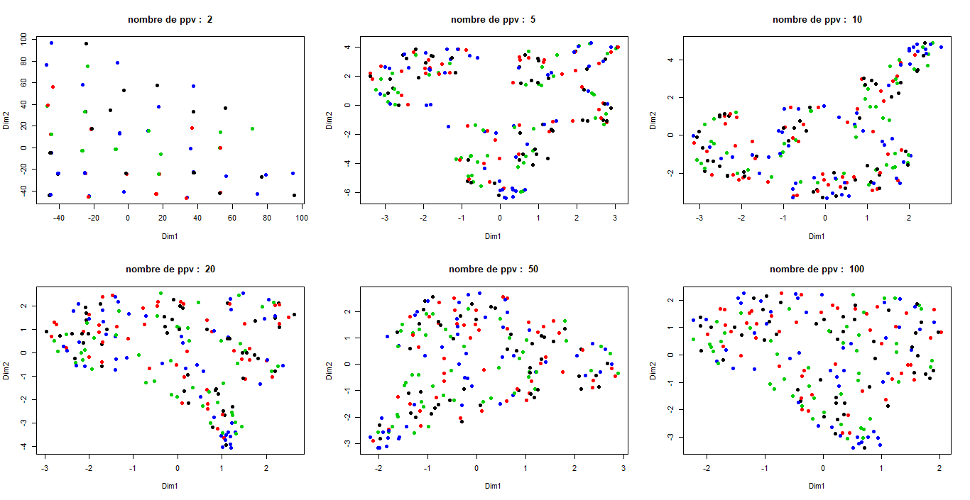
Variation du paramètre du nombre de plus proches voisins

Slide 14
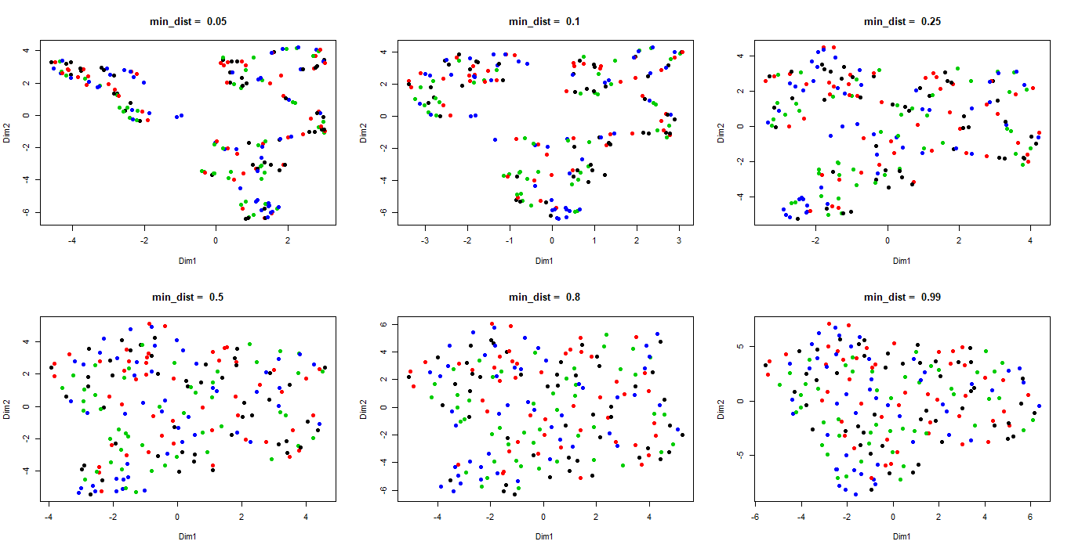
Variation du paramètre de la distance minimum

Slide 15
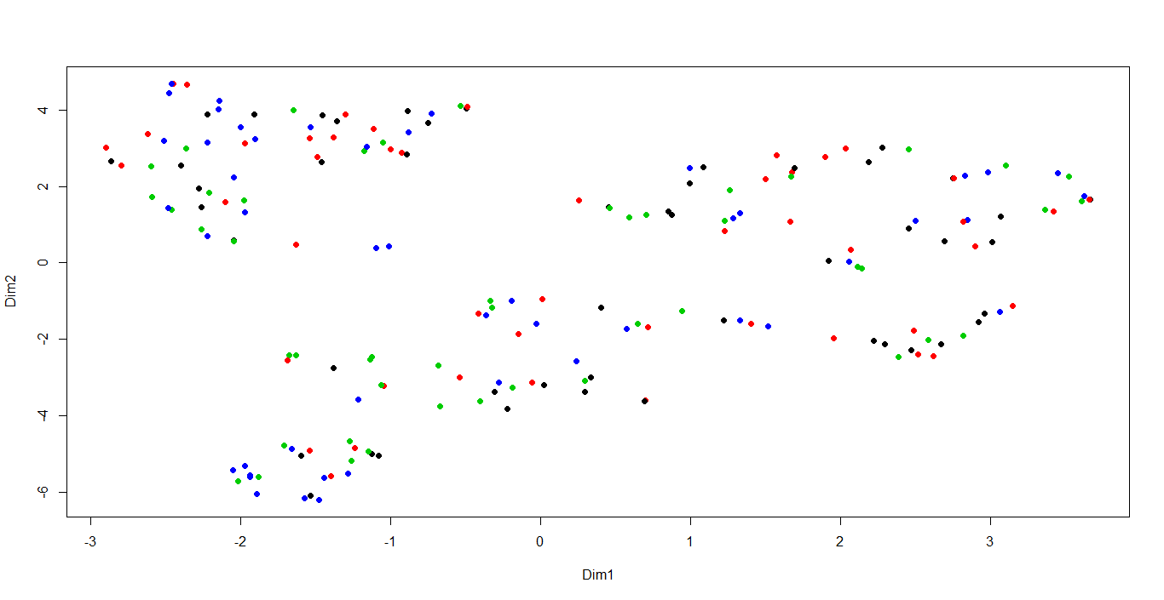
Choix final des paramètres
Paramètres choisis :
5 ppv
Métrique euclidienne
Distance minimum 0,1

Slide 16
Conclusion
Aucun effet dû à la zone
Avantages :
plus rapide que t-SNE
respect de la structure (globale et locale)
Inconvénients :
pas de signification des axes
ne sépare pas 2 clusters imbriqués

Slide 17
Sources
https://pair-code.github.io/understanding-umap/
Video explicative (anglais) : https://www.youtube.com/watch?v=nq6iPZVUxZU
https://umap-learn.readthedocs.io/en/latest/how_umap_works.html

